Slide 1



Java
Clase 01 | Introducción al curso y herramientas de trabajo

Slide 2
¡Les damos la bienvenida! 🚀
🎥Vamos a comenzar a grabar la clase.

Slide 3

¿Ya viste la “Introducción al programa" disponible en el campus virtual?
La visualización y resolución de un breve cuestionario es de carácter obligatorio para desbloquear los contenidos de las primeras 2 clases

Slide 4
✨Conozcamos al Staff✨

Slide 5


✨Staff Académico✨
Nombre y Apellido
Nombre y Apellido
Rol: XXXXX
Rol: XXXXX
Descripción del rol: XXXXX
Descripción del rol: XXXXX
Contacto: XXXXX
Contacto: XXXXXX

Slide 6
📄Metodología de cursada

Slide 7




Metodología de Evaluación
Nuestro objetivo es prepararte para enfrentar los desafíos del siglo XXI y facilitar tu inserción en el mercado laboral. Para lograrlo, hemos desarrollado un programa que enfatiza la ejercitación constante y el seguimiento continuo. A continuación, te explicamos cómo serás evaluado a lo largo de la cursada:
Ejercicios Prácticos
Cuestionario
Pre-Entrega
Proyecto Final
La información detallada de cada evaluación está disponible en el apartado “Introducción” dentro del Campus Virtual.

Slide 8
⚙️Proyecto Integrador Final
Obligatorio | Entregable
¿Cómo se construye el proyecto integrador?
Al final de la cursada, serás evaluado mediante la entrega de un Proyecto Integrador, que es fundamental para completar el curso y cumplir con los requisitos de egreso. Este proyecto se construirá de manera progresiva, combinando la resolución de Ejercicios Prácticos y la Pre-Entrega de Proyecto presentes a lo largo de la cursada.
Las consignas a evaluar en este proyecto final integrador estará constituido por la resolución de los "Ejercicios Prácticos" presentes a lo largo de la cursada en función del proyecto integrador.

Slide 9
After Class
El espacio "After Class" está diseñado para ofrecerte apoyo adicional y facilitar tu progreso durante la cursada. Aunque es opcional, te recomendamos que utilices este espacio para optimizar tu aprendizaje y el desarrollo de tu proyecto integrador.
✨Beneficios de asistir:
Consultas y Asesoría: Aprovecha este tiempo para resolver cualquier duda o consulta que tengas sobre el contenido de las clases, ejercicios prácticos, o cualquier aspecto relacionado con tu proyecto integrador. Podrás recibir orientación más personalizada de los/as instructores y obtener aclaraciones que te ayudarán a comprender mejor los conceptos y mejorar tu desempeño.
Frecuencia: Una vez por semana en un día distinto y en la franja horaria de la cursada regular.

Slide 10
Enfoque inmersivo
En este curso utilizaremos un enfoque inmersivo como herramienta fundamental para que puedan experimentar los roles mas solicitados en el mercado. Este curso va más allá de la enseñanza de programación; su objetivo es prepararlos para enfrentarse a problemas del mundo real en entornos laborales.
Este enfoque nos ayuda a:
1
Conectar con situaciones reales.
2
Desarrollar pensamiento crítico.
3
Hacer el aprendizaje más significativo.
4
Vivir la experiencia de un profesional.
Cada ejercicio en el curso será como un capítulo de una historia. Ustedes serán los protagonistas, y su misión será utilizar las herramientas brindadas en las clases para superar los retos que se les presenten.

Slide 11
Requerimientos del curso de Front-End JS
Tendrás dos opciones para la realización de tu proyecto de "Back-End en Java":
1
Hacer uso del proyecto final del curso de Front-End JS.
2
Hacer uso de un template que te proporcionaremos, el cual cumple con los requisitos pero carece de estilos y personalización.

Slide 12
✨1. Proyecto curso "Front-End JS"
En caso de que desees continuar con el proyecto trabajando en el curso de Front-End JS, es necesario que te asegures haberlo completado correctamente. A continuación te presentaremos los requerimientos y funcionalidades esperadas para dicho proyecto:
Gestión de Productos
Cada producto deberá tener atributos como:
Búsqueda y actualización de productos
La API deberá ofrecer endpoints que permitan:
ID
El sistema permitirá buscar un producto por su nombre o ID.
Listar productos disponibles.
Nombre
Obtener detalles individuales de un producto.
Descripción
Si se encuentra el producto, se mostrará su información completa.
Precio
Agregar nuevos productos al catálogo.
Categoría
Opcionalmente, se podrá actualizar alguno de sus datos (precio o stock), validando que los valores sean coherentes (por ejemplo, que el stock no sea negativo).
Actualizar información de productos existentes.
Imagen (URL)
Stock
Eliminar productos.

Slide 13
⚙️Entrega de Proyecto Final
Obligatorio | Entregable
Eliminación de productos
Creación de pedidos
El sistema debe permitir crear un pedido nuevo:
El sistema debe permitir eliminar un producto de la lista, identificándolo por su ID o posición en la colección.
Además de manejar productos, se sugiere agregar la clase Pedido (o Orden) que contenga:
Solicitar al usuario qué productos desea y en qué cantidad (validar que haya suficiente stock).
Una lista de productos asociados.
Calcular el costo total (sumando precio * cantidad de cada producto).
Antes de eliminar, el sistema podría pedir confirmación (opcionales).
Cantidad deseada de cada producto (por ejemplo, usando un objeto intermedio LineaPedido o similar).
Disminuir el stock de cada producto si el pedido se confirma.

Slide 14
⚙️Entrega de Proyecto Final
Obligatorio | Entregable
Menú principal interactivo
El HTML tendrá una opción que permitirá
Crear y registrar nuevos pedidos.
Historial de pedidos por usuario.
Gestión del estado de pedidos (pendiente, confirmado, enviado, entregado, cancelado).
Actualización automática de stock al confirmar pedidoAlertas o reportes cuando el stock alcance niveles mínimos.
Crear un pedido
Listar pedidos

Slide 15

Requisitos que debe poseer el HTML :
=================================== SISTEMA DE GESTIÓN - TECHLAB ==================================
1) Gestionar Productos 2) Gestionar Categorías 3) Ver Carrito de Compras 4) Realizar Pedido 5) Consultar Historial de Pedidos 6) Administración (usuarios y stock) 7) Salir

Slide 16
Ejemplo de la section Gestion de productos:
=================================== ———————Gestion de Productos——————-==================================
a) Agregar Producto b) Listar Productos c) Buscar Producto por ID d) Actualizar Producto e) Eliminar Producto f) Volver al menú principal

Slide 17
✨2. Template de Proyecto
En caso de elegir el template; es esencial elegir una temática adecuada que se alinee con los productos o servicios que que queres ofrecer. Una vez seleccionada la temática, realizaremos las personalizaciones y modificaciones necesarias en el template para adaptarlo a nuestras necesidades específicas.
A continuación, se presentan los elementos que deberás definir:
Nombre del Proyecto: Elegir un nombre que sea memorable y represente la esencia de la marca.
Imágenes a Utilizar: Seleccionar imágenes que resalten los productos y reflejen la temática elegida.
Textos: Redactar textos claros y persuasivos para las descripciones de productos, secciones del sitio y demás contenido relevante.
Paleta de Colores: Definir una paleta de colores que complemente la temática seleccionada y que ayuda a crear una experiencia visual atractiva.
🔗Github Pages
Al finalizar estas definiciones, procederemos a implementar los temas que abordamos en la cursada, asegurándonos de que el resultado final sea un sitio de e-commerce atractivo y funcional.
🔗Repositorio de Github

Slide 18


Índice
Clase 01 | Introducción al curso y herramientas de trabajo
Clase 02 | Fundamentos de Programación en Java
Presentación del curso, objetivos y metodología.
Tipos de datos y variables.
Instalación y configuración de herramientas:
Operadores aritméticos, lógicos y relacionales.
JDK (Java Development Kit).
Entrada y salida de datos.
IntelliJ IDEA o Eclipse como IDE.
Estructuras de control: condicionales (if, else if, else) y bucles (for, while).
Git para control de versiones.
Configuración del entorno de desarrollo.
Primer programa en Java: "Hola Mundo".

Slide 19


Objetivos de la Clase
Presentación del curso
Configuración del entorno
Conocer la metodología de trabajo en TalentoTech.
Instalar y configurar las herramientas de desarrollo necesarias.

Slide 20
Introducción a Java

Slide 21

Java
Java es uno de los lenguajes más populares para el desarrollo backend debido a su robustez, escalabilidad y rendimiento. Su modelo basado en la máquina virtual Java (JVM) permite que las aplicaciones sean portables y ejecutables en múltiples plataformas sin cambios en el código.

Slide 22
Beneficios de Java para Desarrollo Backend
1
Portabilidad
2
Robustez
3
Escalabilidad
Java permite ejecutar aplicaciones en diferentes plataformas sin modificaciones.
Ofrece un sistema de gestión de memoria y manejo de excepciones.
Ideal para aplicaciones que necesitan crecer y manejar grandes cargas.

Slide 23



Mejores Prácticas en Desarrollo Java
Convenciones de Nomenclatura
Documentación
Comenta tu código de manera clara y concisa para facilitar su mantenimiento.
Utiliza nombres descriptivos y sigue las convenciones estándar de Java.

Slide 24
Preparación del entorno

Slide 25



Herramientas Esenciales
Java Development Kit (JDK)
IDE: IntelliJ IDEA o Eclipse
Git
Herramienta fundamental para compilar y ejecutar programas Java.
Entorno de desarrollo integrado para facilitar la programación.
Sistema de control de versiones para colaboración eficiente.

Slide 26

Instalación del JDK
1
Descarga
Visita el sitio oficial de Oracle para descargar el JDK.
2
Instalación
Ejecuta el instalador y sigue los pasos predeterminados.
3
Configuración
Configura las variables de entorno para reconocer comandos Java.

Slide 27

Instalación de IntelliJ IDEA
1
Descarga
Visita la web de JetBrains y descarga la versión Community.
2
Instalación
Ejecuta el instalador y sigue los pasos indicados.
3
Configuración
Ajusta las opciones iniciales según tus preferencias.

Slide 28

Instalación de Eclipse
1
Descarga
Visita Eclipse Downloads y obtén "Eclipse IDE for Java Developers".
2
Descompresión
Descomprime el archivo descargado en tu ubicación preferida.
3
Ejecución
Inicia Eclipse ejecutando el archivo eclipse.exe o equivalente.

Slide 29

Instalación de Git
1
Descarga
Visita Git Downloads y selecciona la versión para tu sistema.
2
Instalación
Ejecuta el instalador y mantén las opciones predeterminadas.
3
Configuración
Abre una terminal y configura tu nombre y correo electrónico.

Slide 30



Importancia del Entorno de Desarrollo
Eficiencia
1
Un entorno bien configurado aumenta la productividad del desarrollador.
Colaboración
2
Herramientas comunes facilitan el trabajo en equipo.
Calidad
3
IDEs avanzados ayudan a escribir código más limpio y eficiente.

Slide 31
Nuestro primer programa

Slide 32
Una vez configurado el entorno de desarrollo
1
Crear Proyecto
2
Seleccionar SDK
3
Nombrar Proyecto
Inicia un nuevo proyecto en tu IDE elegido.
Asegúrate de seleccionar el JDK instalado anteriormente.
Asigna un nombre como "ProyectoEcommerce" a tu nuevo proyecto.

Slide 33

Creación de Paquetes y Clases
1
Crear Paquete
Crea un nuevo paquete llamado com.techlab.inicio.
2
Crear Clase
Dentro del paquete, crea una nueva clase Java llamada HolaMundo.
3
Organizar
Asegúrate de que la estructura del proyecto esté correctamente organizada.

Slide 34
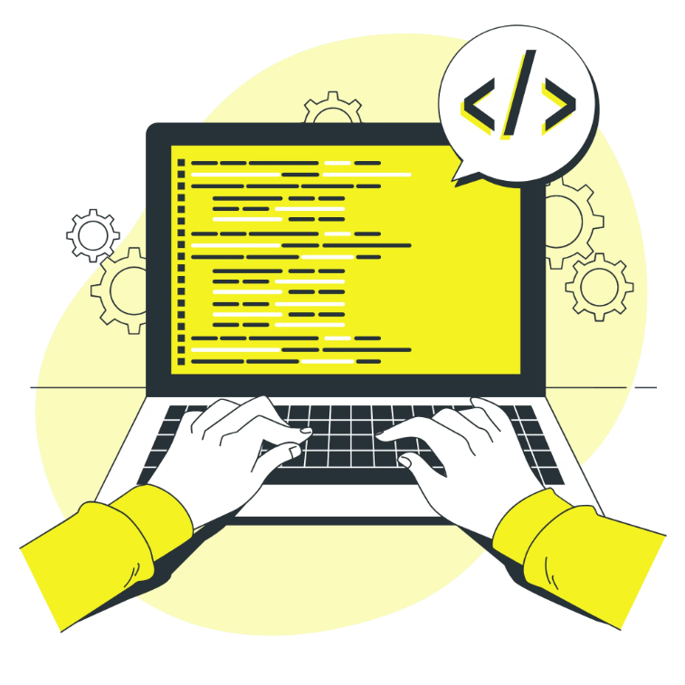
Tu primer ¡Hola Mundo! en Java
package com.techlab.inicio; public class HolaMundo { public static void main(String[] args) { System.out.println("¡Hola Mundo desde TechLab!"); } }

Slide 35
¿Cómo ejecutar el programa?
1
Abrir la Clase
2
Ejecutar
Localiza y abre el archivo HolaMundo.java en tu IDE.
Usa la opción "Run" de tu IDE para ejecutar el programa.
Resultado Esperado
¡Hola Mundo desde TechLab!
Este mensaje aparecerá en la consola, confirmando que tu programa se ejecutó correctamente.

Slide 36



Materiales y Recursos Adicionales
Documentación Oficial de Java
Tutorial de Git
Videos Recomendados
Guía completa para dominar el control de versiones con Git.
Tutoriales visuales sobre instalación de IDEs y uso de Git.
Recurso esencial para aprender y consultar sobre Java.

Slide 37
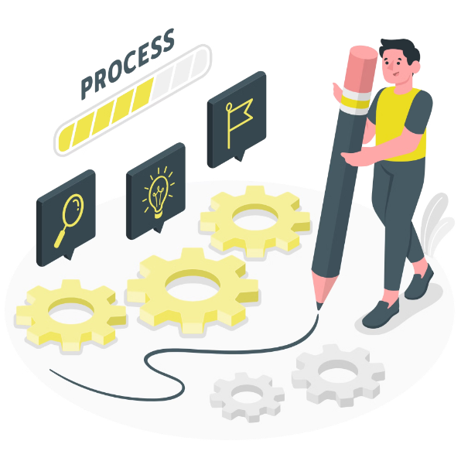
Próximos Pasos
1
Verificación
2
Exploración
Asegúrate de tener todas las herramientas instaladas y funcionando.
Familiarízate con las características del IDE elegido.
3
Práctica
Modifica el programa "Hola Mundo" con tu saludo personalizado.

Slide 38
Conclusión y Siguientes Pasos
1
Fundamentos Establecidos
Has configurado tu entorno y comprendido la importancia de las herramientas.
2
Práctica Continua
Continúa explorando y practicando con pequeños proyectos Java.
3
Preparación para el Proyecto
Estás listo para comenzar el desarrollo del backend para el e-commerce.

Slide 39
⚙️Ejercicios Prácticos

Slide 40

Storytelling 💭
¡Talento Lab te está esperando!
Imaginá que recibís una invitación para participar en el proceso de selección de Talento Lab una startup ubicada en Buenos Aires.
¿Cuál sería el reto?
Completar una pasantía de aprendizaje que pondrá a prueba todas tus habilidades y aprendizaje. A partir de este momento un equipo de expertos te guiarán en este emocionante viaje.

Slide 41

Storytelling 💭
Acerca de TalentoLab.
En TechLab, convertimos ideas en herramientas digitales innovadoras y confiables, ofreciendo servicios de desarrollo backend con un enfoque en la calidad y eficiencia. Nuestro compromiso es desarrollar soluciones que optimicen procesos y potencien negocios, combinando creatividad, tecnología de punta y un compromiso absoluto con la satisfacción de nuestros clientes. Tu éxito es nuestra prioridad, y nuestras soluciones están diseñadas para marcar la diferencia.

Slide 42




Equipo Tech Lab:
Silvia
Luis
Matias
Sabrina
Product Owner
Diseñador UX/UI
Desarrollador
Desarrolladora

Slide 43
⚙️Situación inicial en TechLab.
En TechLab, hemos recibido un nuevo proyecto de un cliente que requiere una aplicación backend robusta para gestionar su tienda en línea de manera eficiente. Matías y Sabrina, del equipo de desarrollo, están listos para comenzar, pero enfrentan un desafío inicial: necesitan preparar sus entornos de desarrollo para trabajar en Java, asegurando que todas las herramientas estén correctamente instaladas y configuradas. Este primer paso es crucial para garantizar que el equipo pueda colaborar de manera efectiva y desarrollar una API funcional que soporte el frontend del e-commerce del cliente.

Slide 44
⚙️Ejercicio Práctico
Obligatorio
Preparar el entorno de desarrollo para trabajar en Java, asegurando que todas las herramientas estén correctamente instaladas y configuradas.
Instalación de IDE
Tareas:
Objetivo: Asegurarte de que tenés instalado y configurado correctamente tu IDE (IntelliJ IDEA o Eclipse).
Completa la instalación del IDE que elegiste.
Abrí el IDE y familiarizate con su interfaz.
Configurá el JDK en el IDE.

Slide 45
⚙️Ejercicio Práctico
Obligatorio
Crea tu primer "Hola Mundo"
Tareas:
Objetivo: Practicar la creación y ejecución de programas en Java.
Creá una nueva clase Java llamada SaludoPersonalizado dentro del paquete com.techlab.inicio.
Escribí un programa que imprima una frase diferente a "Hola Mundo", por ejemplo: "¡Bienvenides al mundo de Java!".
Ejecutá el programa y verificá que el mensaje se muestre correctamente en la consola

